Slide 1
РАЗВИТИЕ И ПЕРСПЕКТИВЫ ПСИХОЛОГИЧЕСКОЙ СЛУЖБЫ СИСТЕМЫ ОБРАЗОВАНИЯ РЕСПУБЛИКИ ТАТАРСТАН

Slide 2
Год | Созданные ППС (муниципальный район) | На развитие ППМС-центра
2014 | Высокогорский
 | Зеленодольский
 | Лаишевский
 | Тетюшский
 | Сармановский
 | Кайбицкий
 | Буинский
 | Актанышский
 | Ютазинский
 | Алькеевский
 | Менделеевский
 | Нурлатский
 | Сабинский
 | Балтасинский
 | Лениногорский
итого | 15 | 0
2015 | Заинский | Нижнекамский
 | Азнакаевский | Елабужский
 | Агрызский | ГАОУ ЦППРК «Росток»
 | Апастовский
 | Верхнеуслонский
итого | 5 | 3

Slide 3
МОНИТОРИНГ
Год получения грантовой поддержки МиНО РТ | Распределение районов по эффективности освоения средств Гранта и функционирования ППМС- службы (центра)
 | Благополучная зона | Среднеэффективная зона | Проблемная зона
2014 | Балтасинский Высокогорский Кайбицкий Нурлатский Сармановский Тетюшский | Актанышский Алькеевский Буинский Менделеевский Сабинский Ютазинский | Зеленодольский Лаишевский Лениногорский
2015 | Апастовский Азнакаевский Заинский Елабужский | Верхнеуслонский Агрызский Заиский | Нижнекамский

Slide 4
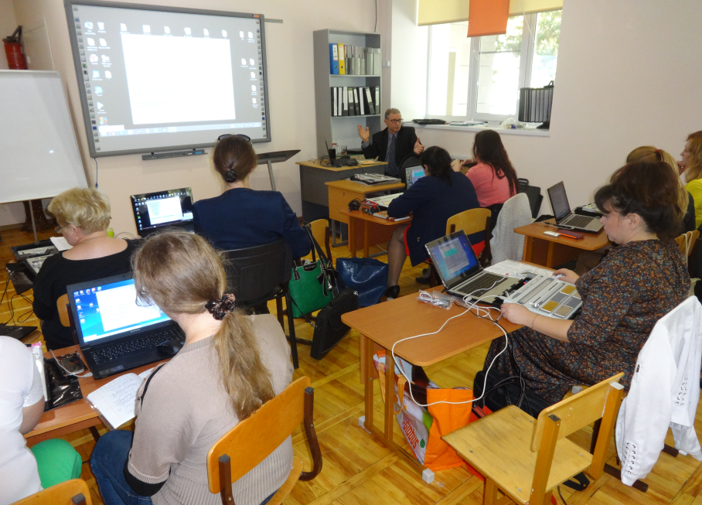
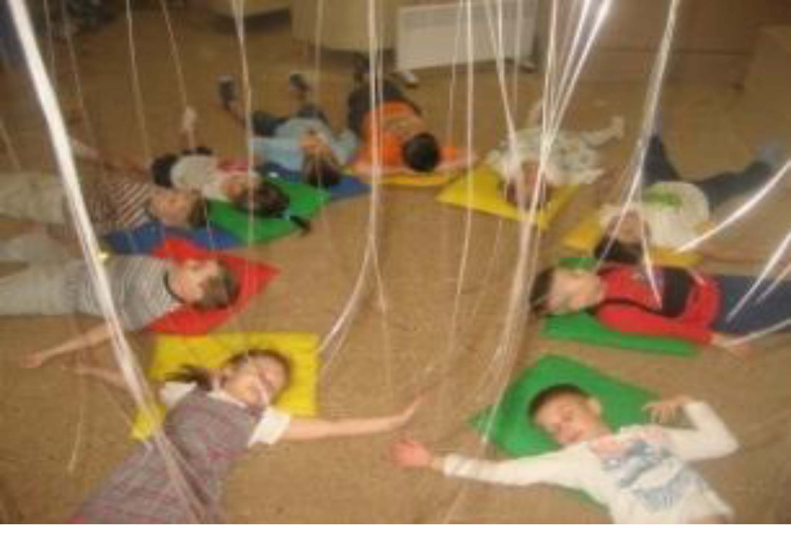
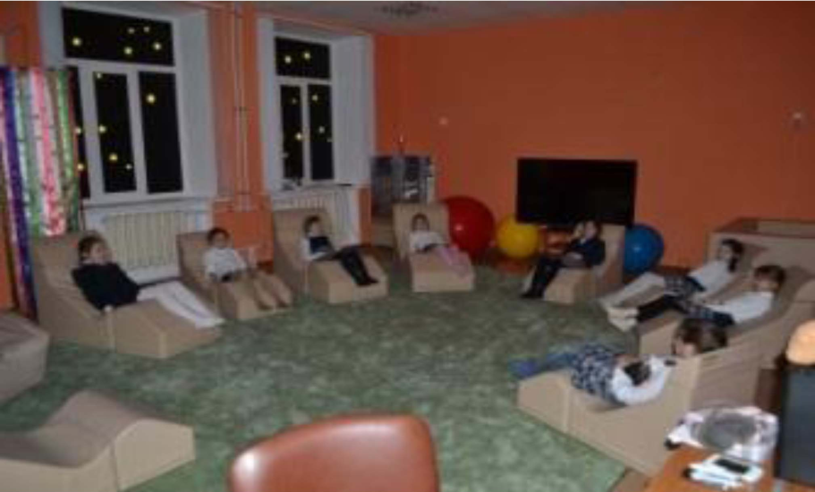
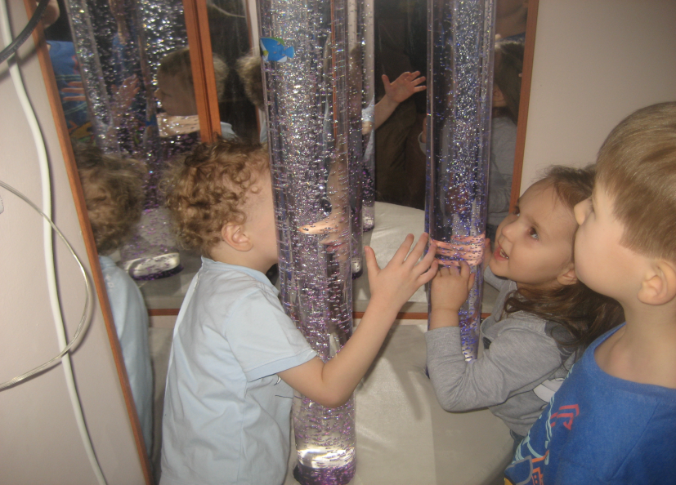
ПРОФИЛАКТИКА, РЕАБИЛИТАЦИЯ,
КОРРЕКЦИЯ ШАГ ЗА ШАГОМ

Slide 5
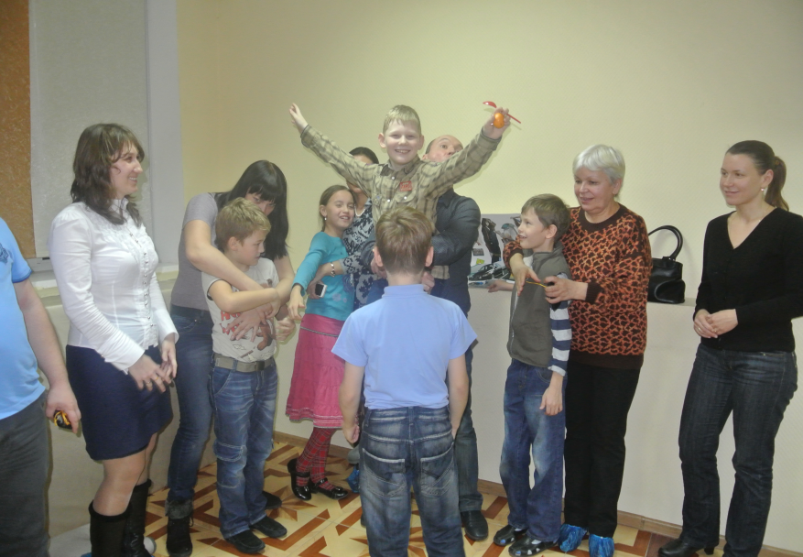
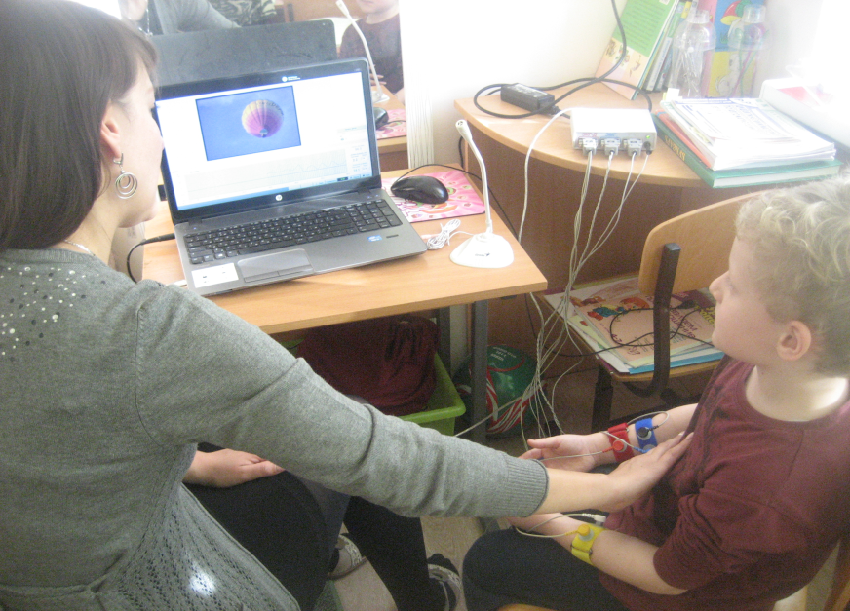
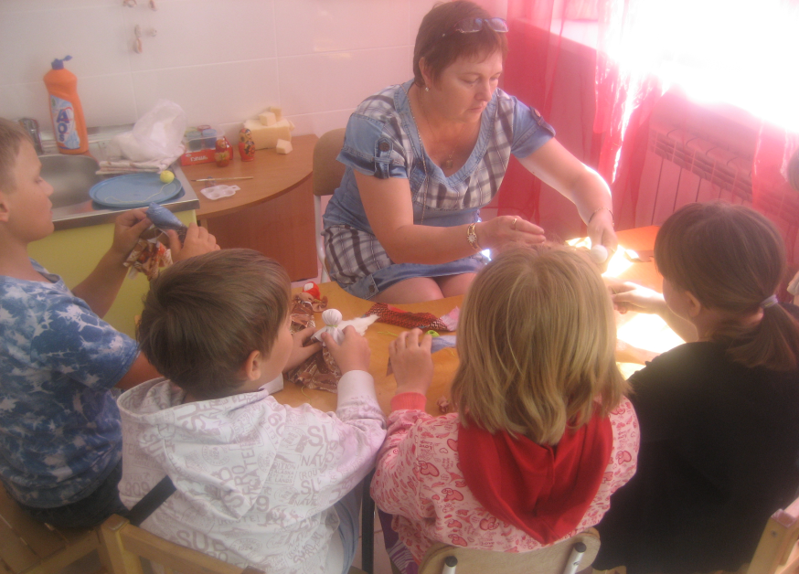
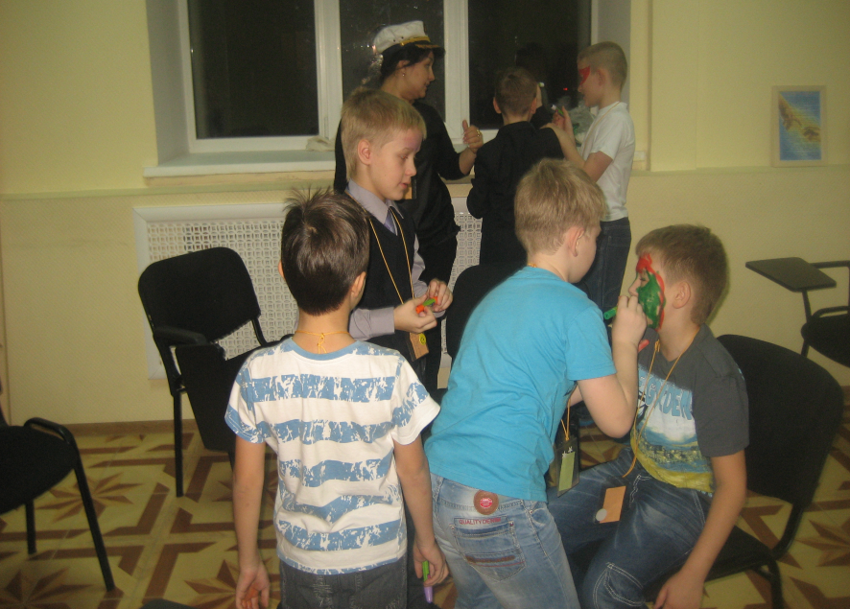
ПРОФИЛАКТИКА, РЕАБИЛИТАЦИЯ,
КОРРЕКЦИЯ ШАГ ЗА ШАГОМ

Slide 6
Центры ответственности
Высоко-горский
Руководитель:
Каримова Римма Камильевна
Зеленодольский
Нурлатский
Директор:
Ефремова Ольга Михайловна
Алькеевский
Тетюшский
Руководитель:
Евграфова Вера Анатольевна
Буинский
Елабужский
Директор:
Корочкина Светлана Алексеевна
Менделеевский
Лаишевский
Сабинский
Балтасинский
Лениногорский
Азнаккаевский
Бугульминский
Ютазинский
Агрызский
Сармановский
Актанышский
Нижнекамский
Заинский
Апастовский
Кайбицкий
Верхнеуслонский
Г. Казань Директор: Охотникова Д.С.

